Slide 1
May katapusan ba ang sanlibutan?
“The study of the signs of Christ soon return”

Slide 2
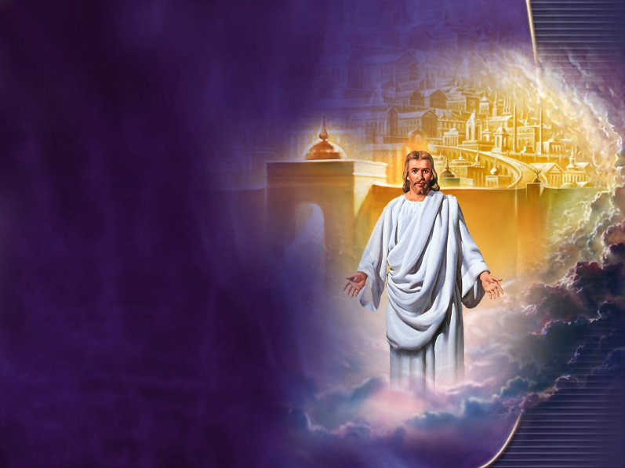
Paano mo malalaman
Na palapit ka na
sapupuntahan mo?

Slide 3
Who among you
Believes that Jesus
is coming soon?

Slide 4
Matt. 24:3 “samantalang sila’y nakaupo sa bundok ng Olibo, lumapit sa Kanya ng sarilinan ang mga alagad, na sinasabi, sabihin Mo sa amin, kailang mangyayari ang mga bagay na ito at ano ang tanda ng Iyong pagdating, at ang katapusan ng panahon?”

Slide 5
Jesus answered them by Signs and warnings
So it is their responsibility and our responsibility to know how soon is the coming of our Lord Jesus Christ by the SIGNS He has mentioned in the Bible.

Slide 6
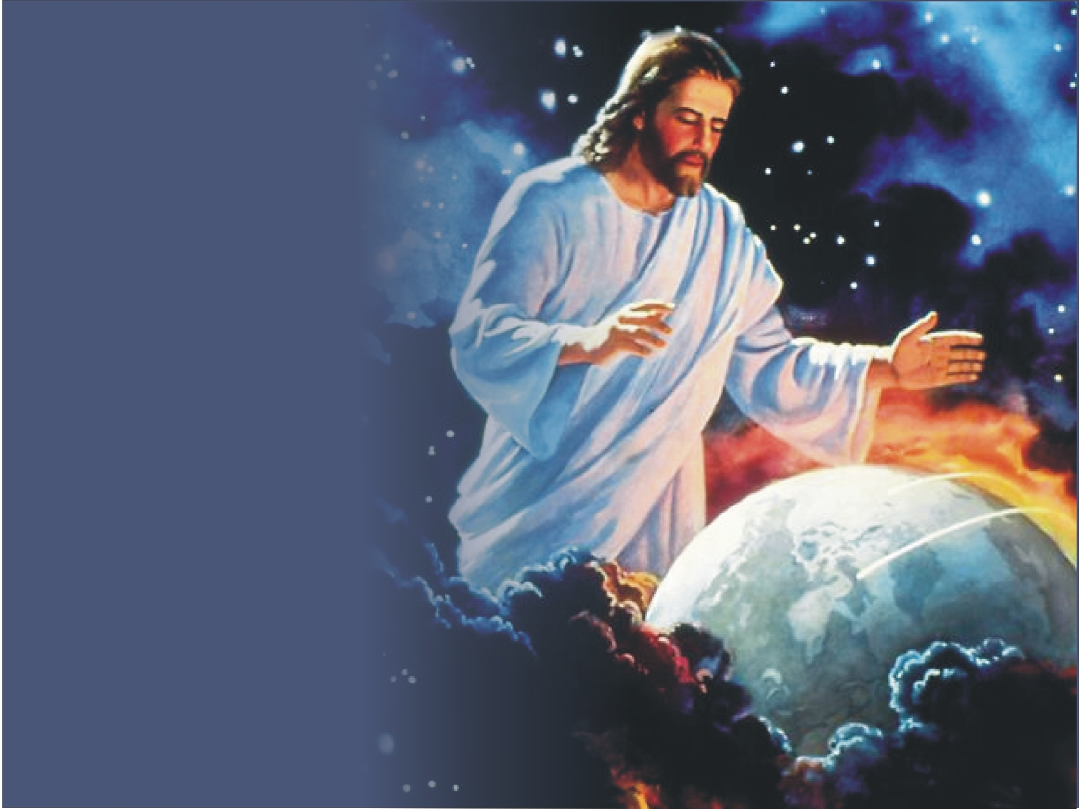
Different Signs of the end:
Signs in the MORALITY
Signs in the ENVIRONMENT
Signs among the NATIONS
Signs in the ECONOMY
Signs in the Preaching of the GOSPEL

Slide 7
SIGNS IN MORALITY
2 Tim. 3: 1-5 “Ngunit unawain mo ito, na sa mga huling araw ay darating ang mga panahon ng kapighatian.
Sapagkat ang mga tao’y magiging maibigin sa kanilang sarili, maibigin sa salapi, mayayabang, mga mapagmalaki, mapanlait, suwail sa magulang, mga walang utang sa loob, walang kabanalan.

Slide 8
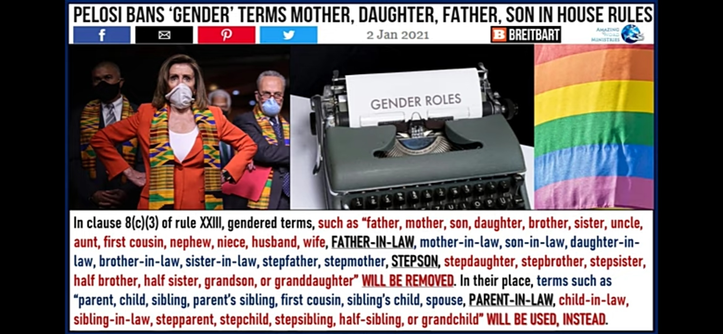

Slide 9

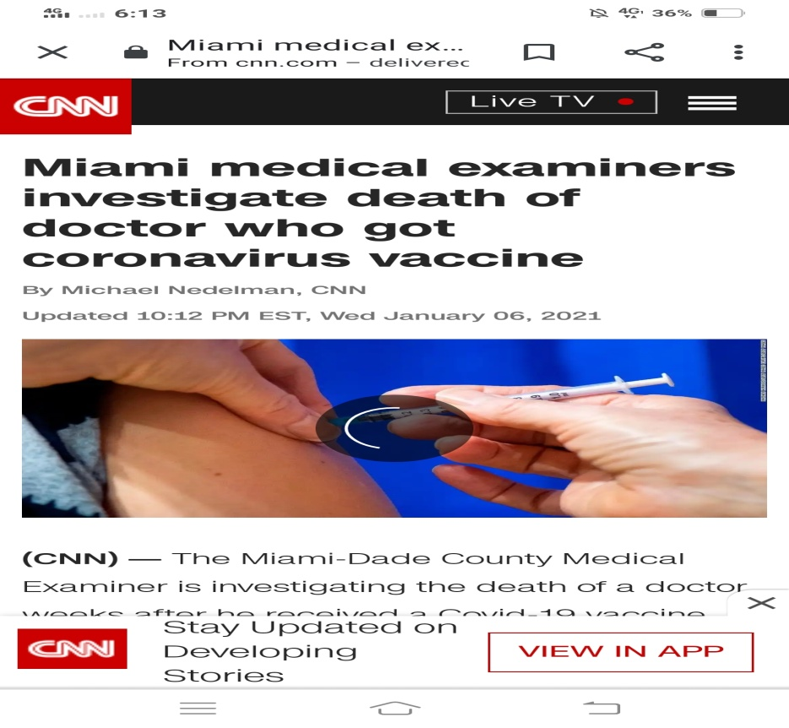
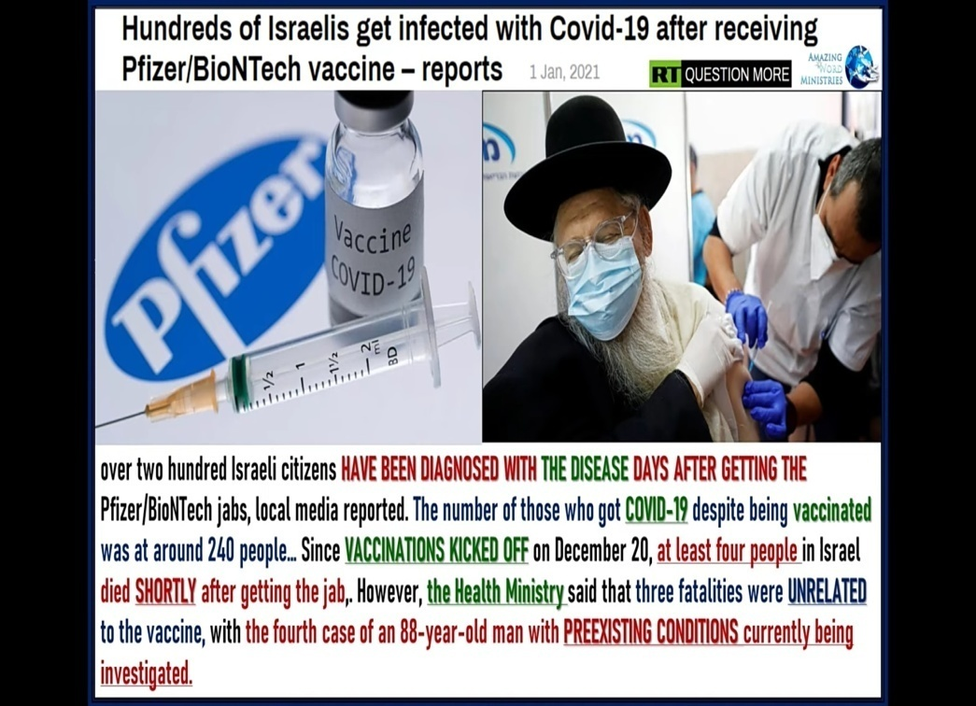
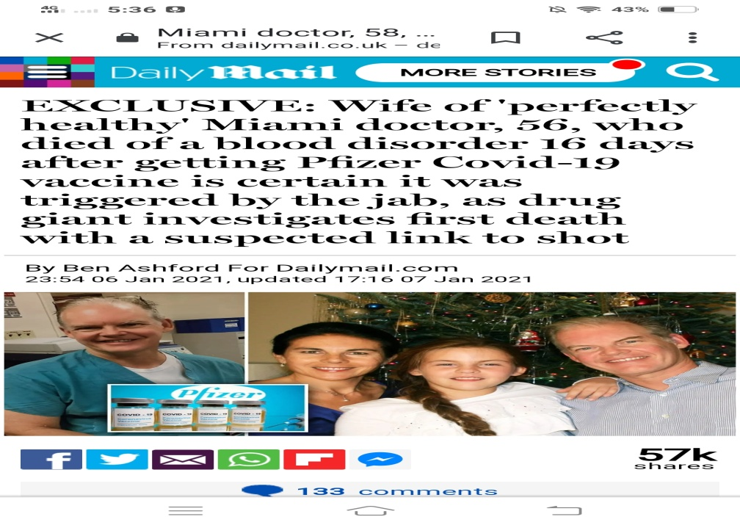

Slide 10
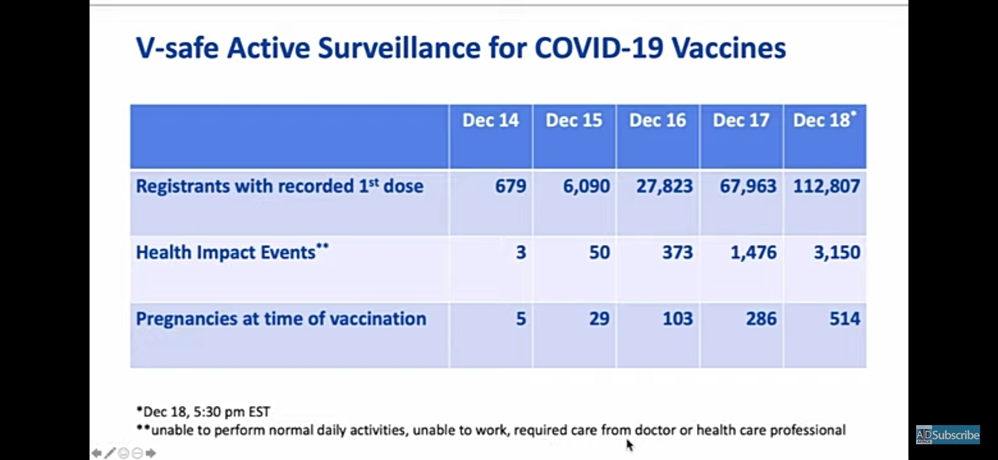

Slide 11
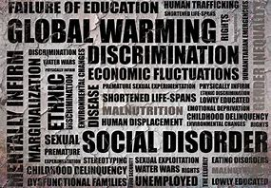

Slide 12
3. “walang katutubong pagibig, mga walang habag, mga mapanirang puri, mga walang pagpipigil sa sarili, mababangis, mga hindi maibigin sa mabuti,
4 “mga taksil, mga matigas ang ulo, mga palalo, mga maibigin sa kalayawan sa halip na mga maibigin sa Dios.
5 “na may anyo ng kabanalan, ngunit tinatanggihan ang kapangyarihan nito. Lumayo ka rin naman sa kanila

Slide 13
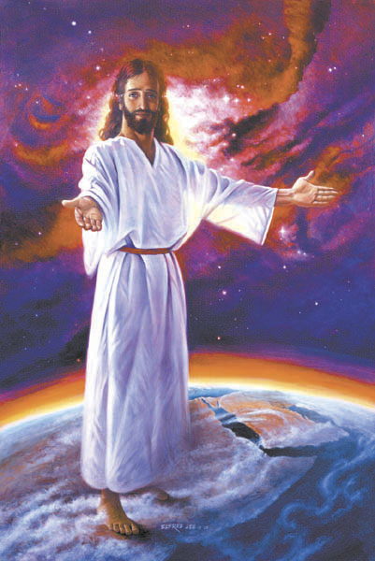
SIGNS IN THE ENVIRONMENT
Luke 21: 11
“Magkakaroon ng mga malalakas na lindol, at sa ibat-ibang dako ay magkakaroon ng tagutom at mga salot, at magkakaroon ng mga bagay na kakilakilabot, at ng mga dakilang bagay sa langit.”

Slide 14
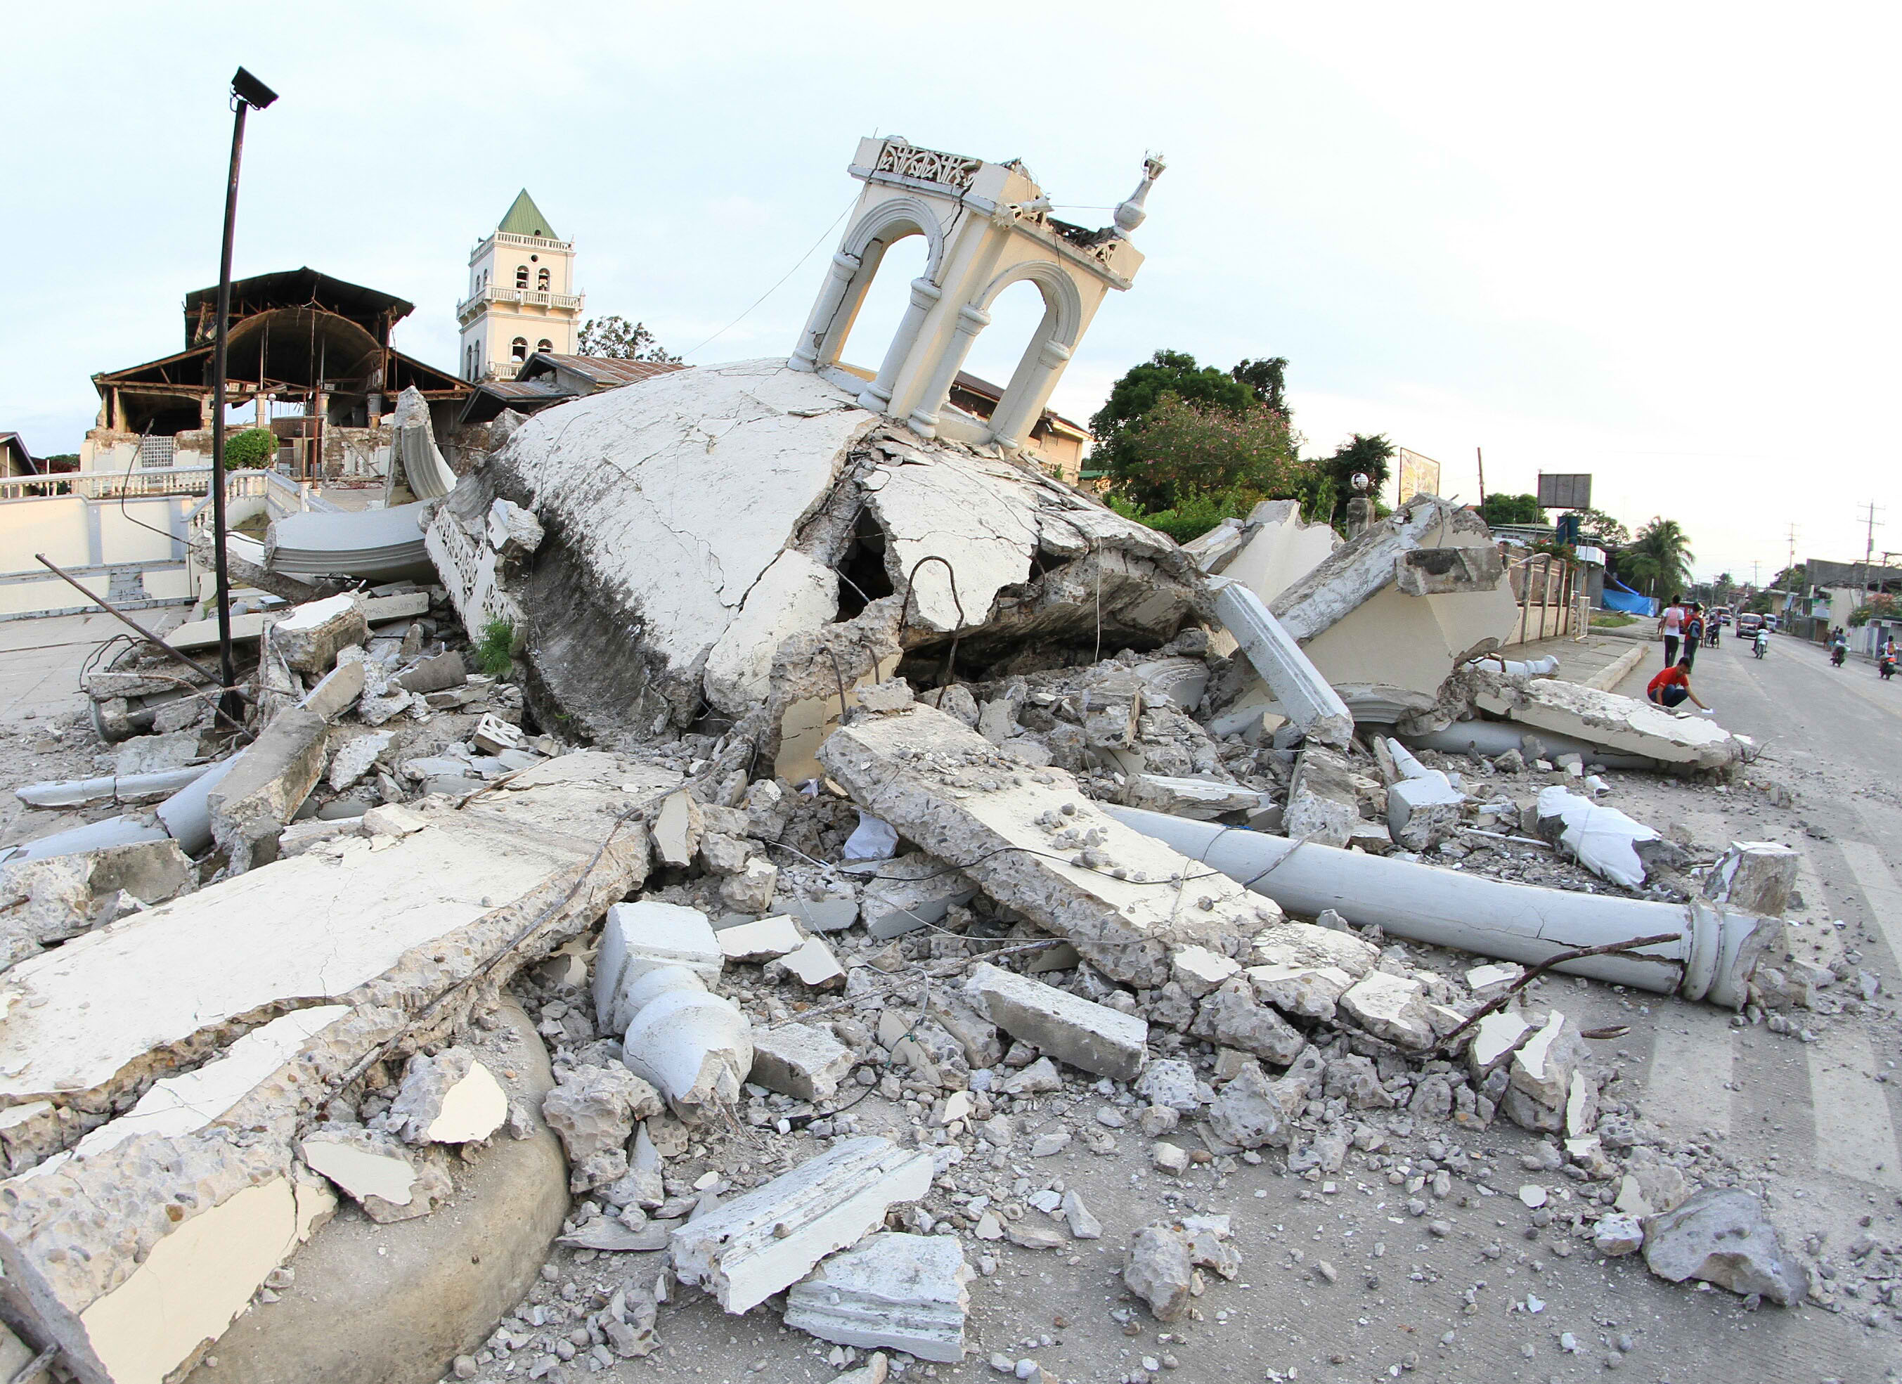
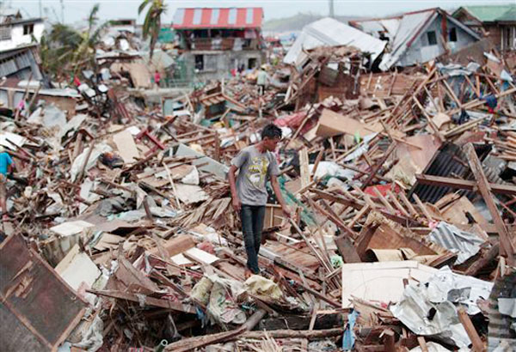
Lilindol sa
ibat ibang dako

Slide 15
Signs among the NATIONS
Matt. 24: 6-8 “at makakarinig kayo ng mga digmaan at mga bali-balita ng mga digmaan. Mag ingat kayo na huwag kayong mangamba, sapagkat kailangang mangyari ito, subalit hindi pa ito ang wakas.”
“Sapagkat maglalaban ang bansa sa bansa, at ang kaharian laban sa kaharian. Magkakaroon ng tagutom at mga lindol sa ibat-ibang dako.”
“ngunit ang lahat ng mga bagay na ito ay pasimula lamang ng matinding paghihirap.”

Slide 16
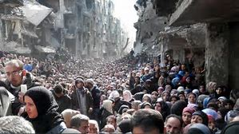

Slide 17
Rev. 11:18 “nagalit ang mga bansa, ngunit dumating ang Iyong poot, at ang panahon upang hatulan ang mga patay, at upang bigyan ng gantimpala ang Iyong mga alipin, at ang mga propeta, at ang mga banal, at ang mga natatakot sa Iyong pangalan, ang mga hamak at dakila, at UPANG PUKSAIN MO ANG MGA PUMUPUKSA SA LUPA.”

Slide 18
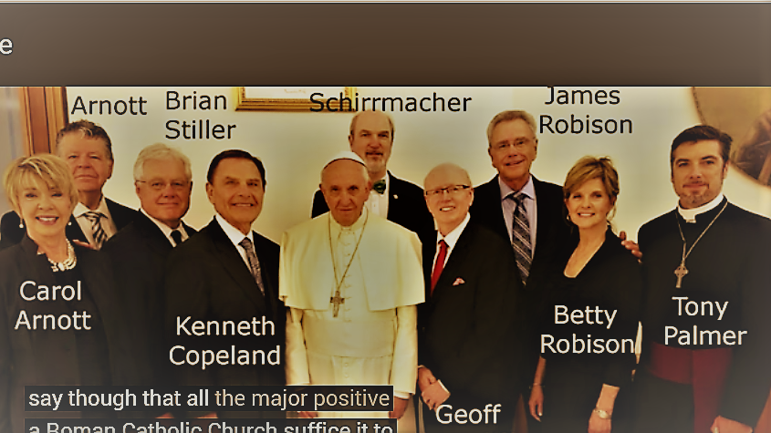

Slide 19
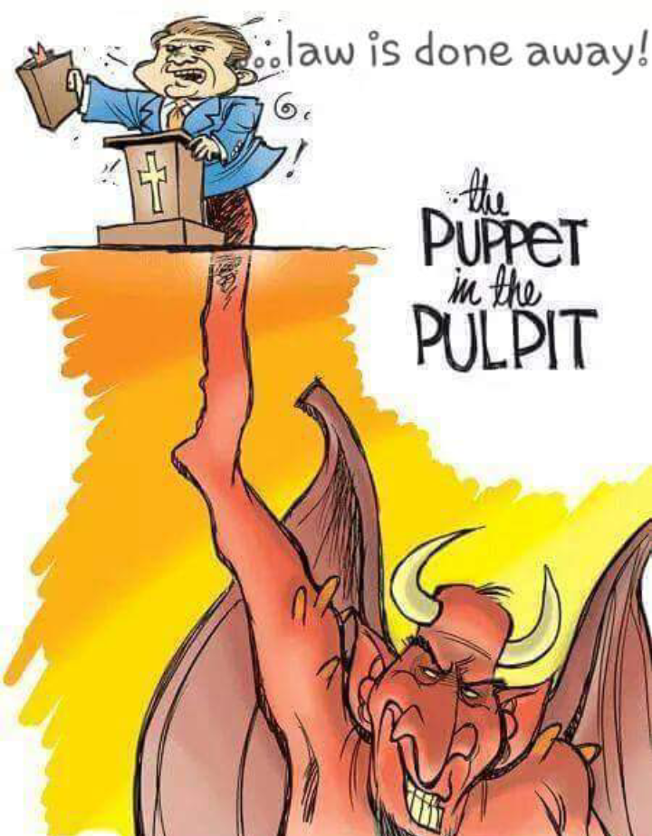
Matt. 24:5 “Sapagkat marami ang darating sa Aking pangalan, na magsasabi,’ako ang Kristo’ at ililigaw ang marami.”
Matt.24:11 “maraming lilitaw na bulaang propeta at ililigaw ang marami”

Slide 20
Matt. 24:14 “at ang Magandang balitang ito ng kaharian ay ipahahayag sa buong daigdig bilang patotoo sa lahat ng mga bansa; at pagkatapos ay darating na ang wakas.”

Slide 21


Slide 22
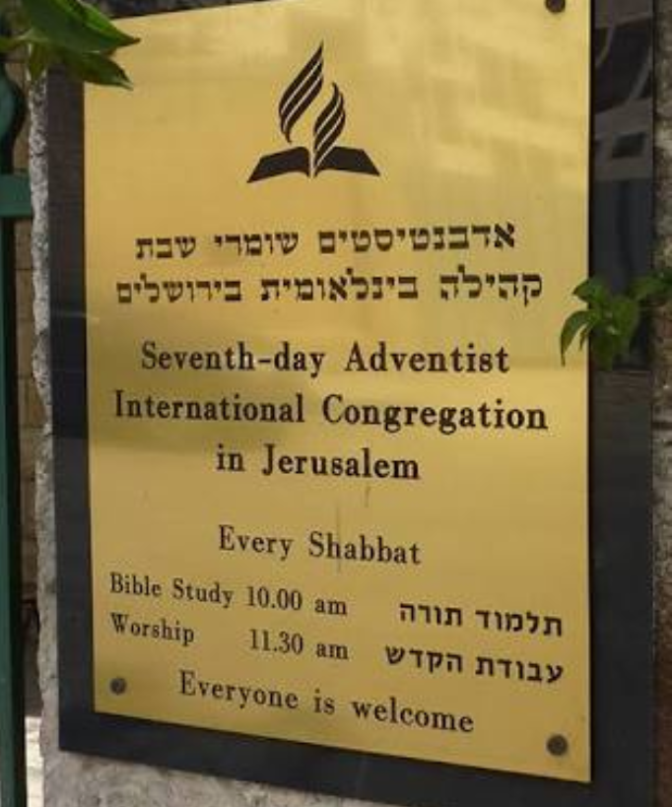

Slide 23
The Gospel has already encircle the world
According to the latest data from the Seventh-Day Adventist General Conference:
At least 15 Countries has not yet reached by the Gospel Message from MORE THAN 230 COUNTRIES IN THE WORLD.

Slide 24
CONCLUSION
THE GOSPEL MESSAGE IS ALMOST FINISHED, AND JESUS IS COMING SOON. BY THE SIGNS JESUS REVEALED HIS DISCIPLES

Slide 25
When Jesus Comes
1 Thess. 4:16-18
“sapagkat ang Panginoon mismo ang bababa mula sa langit na may isang sigaw, may tinig ng arkanghel, at may trumpeta ng Dios, at ang mga namatay kay Kristo ay babangon muna.
Pagkatapos, tayong mga nabubuhay na natitira ay aagawing kasama nila sa mga ulap, upang salubungin ang Panginoon sa papawirin; at sa gayon ay makakapiling natin ang Panginoon magpakailanman.
Kaya’t mag-aliwan kayo sa isa’t isa ng mga salitang ito.”

Slide 26
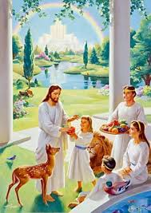

Slide 27
Kung ninanais mong
Mapabilang sa mga sasalubong
Sa Panginoon, Maari mo bang
Ipakita sa pamamagitan ng pagtayo?

